Slide 1
이상적인 팀 플레이어
팀워크 온보딩 오리엔테이션
겸손 · 갈망 · 영리함 — 자기주도 학습
겸손
갈망
영리함
패트릭 렌시오니 《최고의 팀은 왜 기본에 충실한가》 기반 · 진행: 온보딩 담당자
Notes:
환영합니다. 이 오리엔테이션은 새 구성원이 혼자서 세 덕목을 학습·연습·측정하도록 돕는 자기주도 과정의 시작점입니다. 인증은 완성이 아니라 '습관을 시작할 준비'를 확인하는 출발선임을 강조하세요.

Slide 2
왜 '팀 플레이어'인가
1
막연함을 행동으로
'팀워크'를 구체적 덕목과 관찰 가능한 행동으로 바꾼다.
2
성패의 예측 변수
겸손·갈망·영리함은 팀 성패를 높은 정확도로 가른다.
3
하나만 부족해도
세 덕목 중 하나만 부족해도 팀 구축을 충분히 방해한다.
★ 핵심(100%) · 게이트 80% · 스프린트 3영업일 → 인증 = 습관 시작 → 착근 3~4주
Notes:
팀워크는 선택이자 전략적 결정입니다. 막연히 방치하지 말고 구체적 행동으로 정의한다는 점, 그리고 한 덕목만 부족해도 팀에 문제가 생긴다는 점을 사례로 설명하세요.

Slide 3
세 가지 덕목
겸손
갈망
영리함
가장 근본
변화 최난
IQ 아님
타인을 칭찬하고 공을 나눈다. '자신감 있는 겸손' — 과대·과소평가 모두 안 함.
더 할 일을 스스로 찾는다. '관리 가능하고 지속 가능한 헌신'.
대인관계 영리함 = '타인에 대한 상식'. 양날의 검.
핵심 행동 칭찬·실수/약점 인정·몫 나눔·사과
핵심 행동 요구 이상·기여 기회·책임감·열정
핵심 행동 감정 이해·공감·경청·영향 인식
★ 핵심(100%) · 게이트 80% · 스프린트 3영업일 → 인증 = 습관 시작 → 착근 3~4주
Notes:
세 덕목을 한 장으로 요약합니다. 특히 영리함은 IQ가 아니라 대인관계 영리함이라는 점, 겸손이 가장 근본이라는 점을 분명히 하세요.

Slide 4
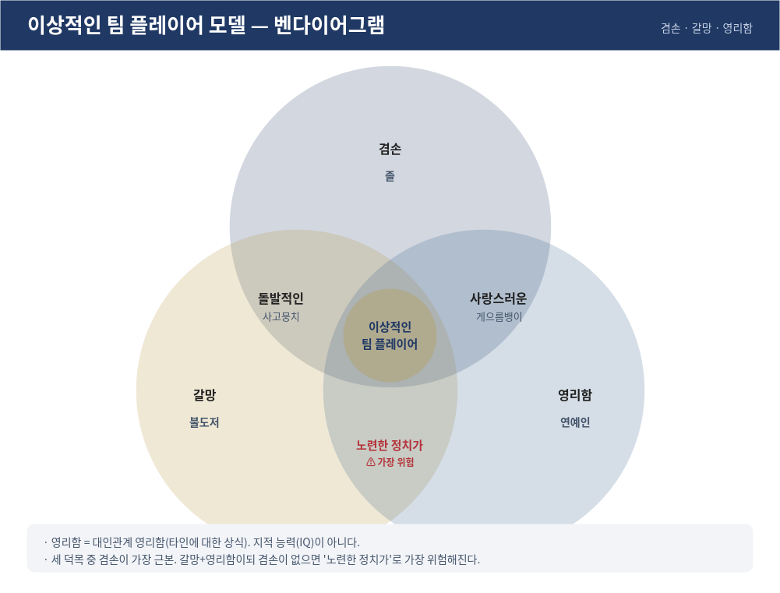
이상적인 팀 플레이어 모델
세 덕목이 만나는 중심 = 이상적인 팀 플레이어. 겸손 없는 갈망+영리함 = ‘노련한 정치가’(가장 위험).
Notes:
벤다이어그램으로 세 덕목의 조합을 보여줍니다. 중심이 이상형이며, 가장 위험한 조합(노련한 정치가)을 짚으세요. 유형 이름은 자기인식·코칭용이라는 윤리 원칙도 미리 언급합니다.

Slide 5
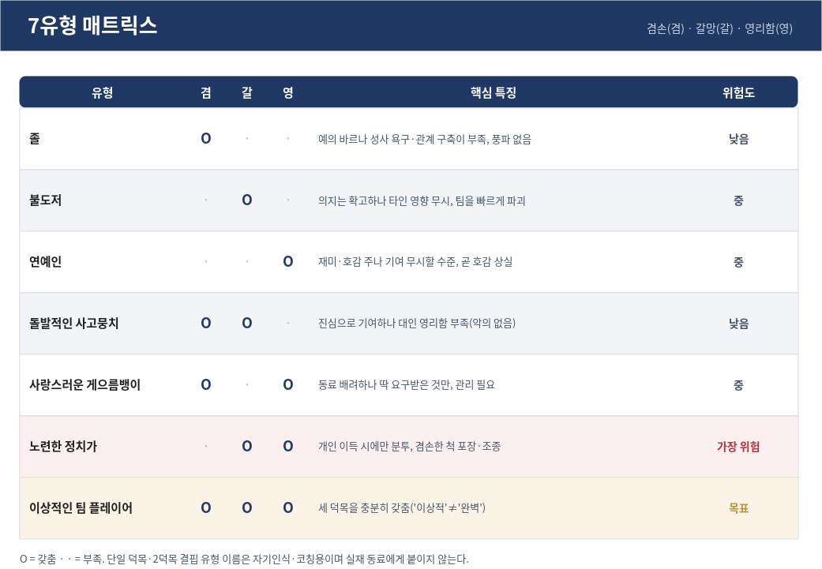
7유형 지도
⚠ 가장 위험
노련한 정치가
갈망+영리함이되 겸손 결핍. 겸손한 척 포장하고 동료를 조종. 가려내기 가장 어렵고 승진 쉬움.
★ 핵심(100%) · 게이트 80% · 스프린트 3영업일 → 인증 = 습관 시작 → 착근 3~4주
Notes:
7유형 매트릭스를 보여주며, 겸손을 먼저 본다는 분류의 핵심을 설명합니다. 노련한 정치가가 왜 가장 위험한지 강조하세요. 실재 동료에게 유형 이름을 붙이지 않는다는 점을 반드시 덧붙입니다.

Slide 6
윤리 프레임
1
자기개발 전용 · 낙인 금지
2
행동 기반 · 심리치료 아님
유형 이름은 자기인식·코칭용. 실재 동료에게 붙이지 않는다.
'~한 듯 행동하기' 수준. 트라우마·자기 라벨링을 요구하지 않는다.
3
측정의 한계
4
비교 · 공개 신중
사람의 '겸손/인성 점수'를 산출·시각화하지 않는다.
개인 통찰용. 공개 등수·망신 금지. 피드백은 옵트인·친절.
★ 핵심(100%) · 게이트 80% · 스프린트 3영업일 → 인증 = 습관 시작 → 착근 3~4주
Notes:
윤리 가드레일을 네 가지로 정리합니다. 정서적으로 힘든 신호가 보이면 시스템이 상담자 역할을 하지 않고 담당자/HR로 연결한다는 점을 강조하세요. 이 원칙들은 게이트 핵심 문항으로도 검증됩니다.

Slide 7
어떤 자료가 있나
레퍼런스 핸드북
퀴즈·진단 뱅크
개념 카드·도해·교차링크(검색형)
연습 무제한 · 게이트는 다른 변형 · 자기진단은 정답 없음
롤플레이·실천 카드
자기진단·실천계획
개발법·우화 기반 + 윤리 게이트
18지표 + 상대약점 1개 + 실행의도
캡스톤·인증
도해 패키지
통합 시나리오 + 행동 롤플레이 1회
벤다이어그램·7유형·척도·개발법·다섯 함정
★ 핵심(100%) · 게이트 80% · 스프린트 3영업일 → 인증 = 습관 시작 → 착근 3~4주
Notes:
학습에 사용할 자료들을 소개합니다. 연습은 무제한·비기록이고 게이트는 다른 변형으로 나오며 자기진단은 정답이 없다는 차이를 분명히 하세요.

Slide 8
자기주도 여정
스프린트 3영업일 → 인증 = 습관 시작 → 착근 3~4주
M1
M2
M3
M4
M5
M6
M7
인증
개관·윤리
겸손 ★
갈망
영리함
7유형 ★
자기진단
체화 실천
캡스톤·서명
★ = 핵심 모듈(100% 통과 필요)
★ 핵심(100%) · 게이트 80% · 스프린트 3영업일 → 인증 = 습관 시작 → 착근 3~4주
Notes:
여정 전체를 한 장으로 봅니다. M2 겸손과 M5 7유형은 핵심 모듈로 100% 통과가 필요합니다. 종료 기준은 날짜가 아니라 인증 통과라는 점을 강조하세요.

Slide 9
자기진단 미리보기
'동료들은 나를 어떻게 말할까?' 형식으로, 3단계 척도로 표시합니다.
나는 망설임 없이 칭찬하고 감사해한다. (겸손)
언제나
때때로
거의
나는 내 업무에서 요구되는 것 이상을 추구한다. (갈망)
언제나
때때로
거의
나는 나의 행동이 동료에게 주는 영향을 잘 안다. (영리함)
언제나
때때로
거의
측정의 한계 (정직 고지)
자기진단(18 문장)은 정·오답·점수가 없습니다 — 성찰용입니다. 표시 후 본인의 상대적 약점 덕목 1개를 골라 개인 개발 초점으로 삼습니다.
★ 핵심(100%) · 게이트 80% · 스프린트 3영업일 → 인증 = 습관 시작 → 착근 3~4주
Notes:
자기진단은 점수를 매기지 않으며, 정직하게 표시한 뒤 상대적 약점 한 가지를 개인 개발 초점으로 삼는 것이 목적임을 설명하세요. 덕목은 정량화되지 않습니다.

Slide 10
오늘의 첫 단계
1
신입 학습가이드 읽기
작동 방식(2단계)·자료 지도·윤리 5원칙을 먼저 확인
2
킥오프 Q&A
온보딩 담당자와 짧은 오리엔테이션·질의응답
3
M1 시작
팀 플레이어·세 덕목 개관부터 자기주도로 출발
인증을 통과하면 배운 행동을 바로 일상 협업에서 실천하세요. 인증은 완성이 아니라 출발선입니다.
Notes:
마무리 슬라이드입니다. 세 가지 첫 단계를 안내하고, 인증 후 곧바로 현업에서 실천한다는 점으로 마칩니다.

